Slide 1
Российская империя в XIX веке
Пройденные темы:
Внутренняя и внешняя
политика России
в начале xix века
ГПОАУ ЯО
Ярославский колледж сервиса и дизайна
преподаватель истории и обществознания
Мещеряков А.Г.
Ярославль, 2016

Slide 2
Пишем диктант
Группа _________ ФИО ________________________________
№ вопроса | Ответ
1
2
3
4
5
6
7
8
9
10
Кол-во баллов
оценка
Проверил: Группа ____________________________________
ФИО студента _____________________________________
Подпись __________________________ Дата ___________

Slide 3
Хронологический диктант Внутренняя и внешняя политика России в начале XIXвека
1803 г. -
?
1

Slide 4
Хронологический диктант Внутренняя и внешняя политика России в начале XIXвека
1808 - 1809 гг. -
?
2

Slide 5
Хронологический диктант Внутренняя и внешняя политика России в начале XIXвека
?
– Тильзитский мир
3

Slide 6
Хронологический диктант Внутренняя и внешняя политика России в начале XIXвека
?
– Бородинское сражение (день, месяц, год)
4

Slide 7
Хронологический диктант Внутренняя и внешняя политика России в начале XIXвека
?
– Русско-турецкая война
5

Slide 8
Хронологический диктант Внутренняя и внешняя политика России в начале XIXвека
?
– Перечислите друзей императора Александра I, которые в начале его царствования входили в состав так называемого Негласного комитета
6

Slide 9
Ответы:
Критерии оценки:
7 баллов – «5»;
6 баллов - «4»;
!
Указ о вольных хлебопашцах_______
Русско-шведская война____________
1807 г. __________________________
26 августа 1812 г. _________________
1806-1812 гг._____________________
Новосильцев____________________
Кочубей
Чарторыйский
Строганов
1 балл
1 балл
1 балл
1 балл
1 балл
2 балла
Критерии оценки:
5 баллов – «3»;
0-4 баллов – «2»

Slide 10
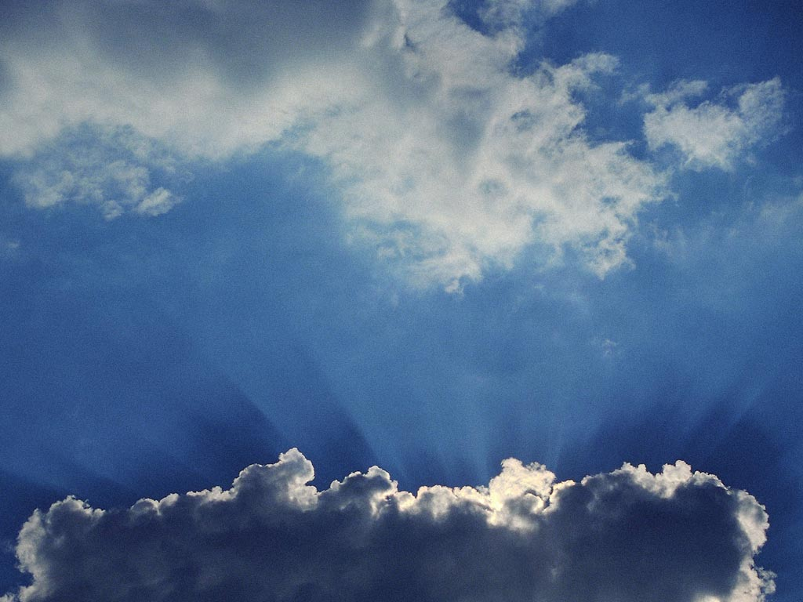
1. Звезда... ПЛАНЫ

Slide 11
Российская империя в XIX веке
Движение
декабристов
ГПОАУ ЯО
Ярославский колледж сервиса и дизайна
преподаватель истории и обществознания
Мещеряков А.Г.
Ярославль, 2016

Slide 12
ЦЕЛЬ УРОКА:
Расширить представления
о движения декабристов, его роли в истории России

Slide 13
?

Slide 14
ДЕКАБРИСТЫ

Slide 15
УЧЕБНЫЕ ЗАДАЧИ:
?

Slide 16
Декабристы -
Принятое в исторической литературе название участников тайных обществ 1810-1820-х гг. в России, организовавших 14 декабря 1825 г. первое вооруженное выступление против самодержавия

Slide 17
Причины возникновения движения декабристов
Причины движения
декабристов
Время выполнения задания 3 мин.

Slide 18
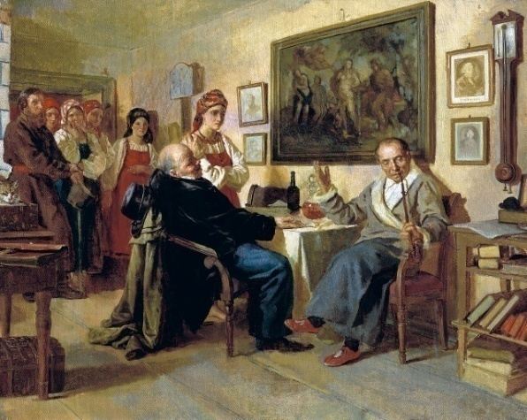
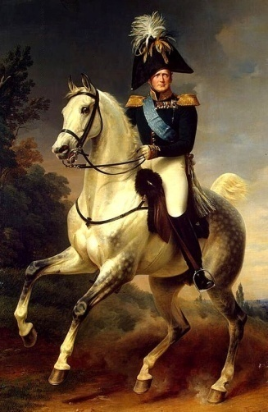
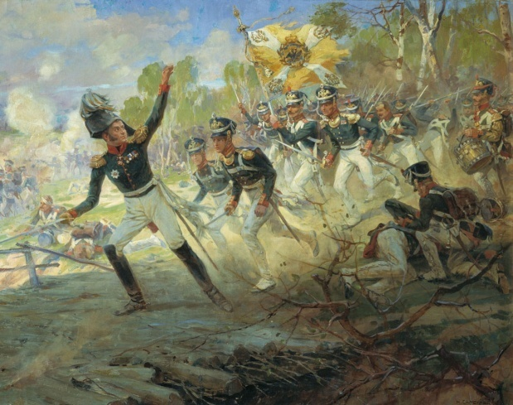
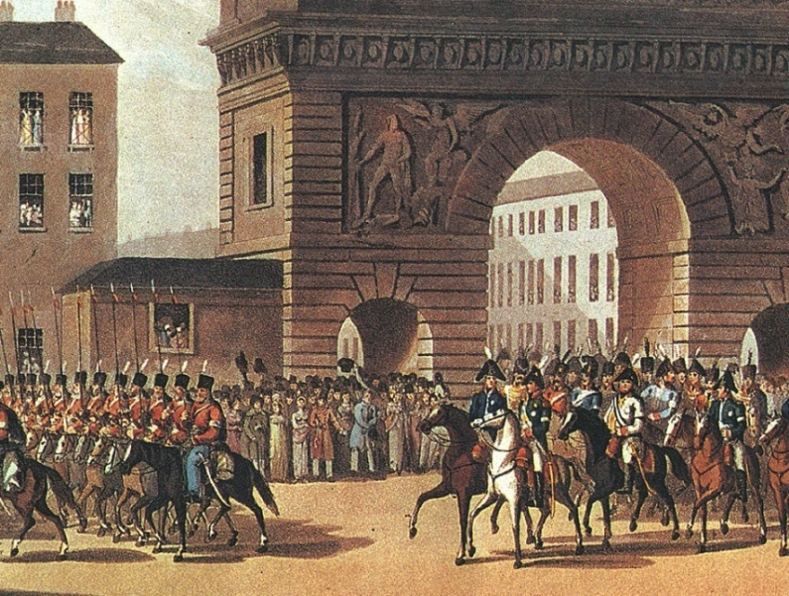
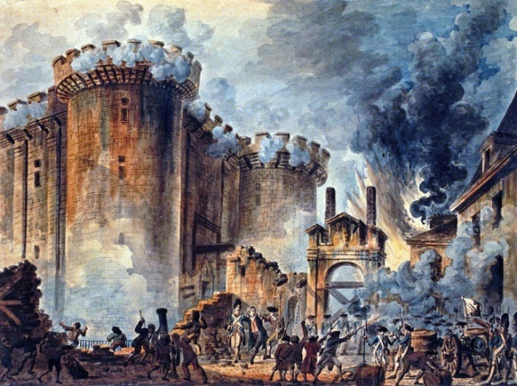
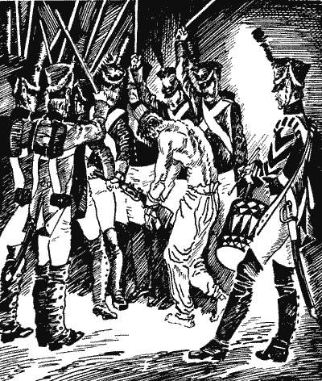
Причины возникновения движения декабристов

Slide 19
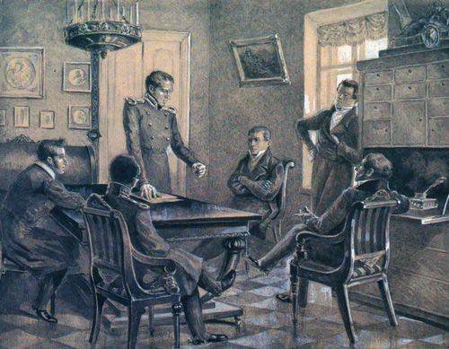
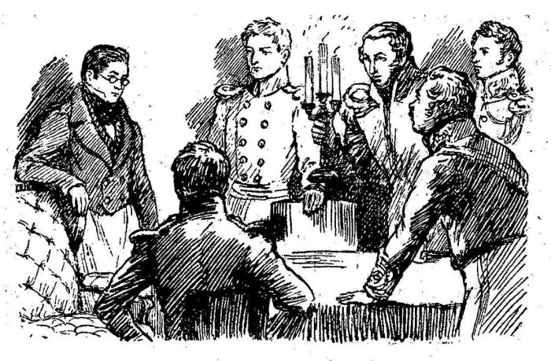
Первые тайные общества
Название | Годы и место существования | Количество членов и главные представители | Цели (программа) | Методы достижения целей
Время выполнения задания 5 мин.

Slide 20
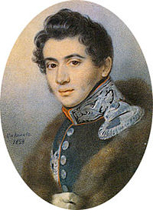
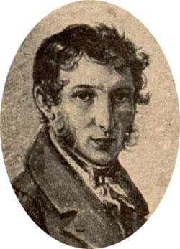
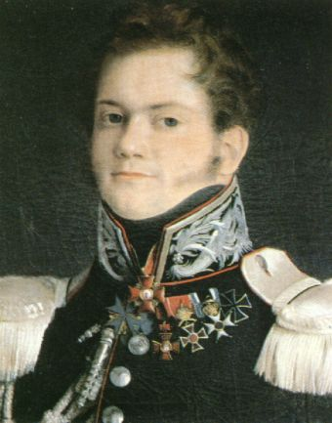
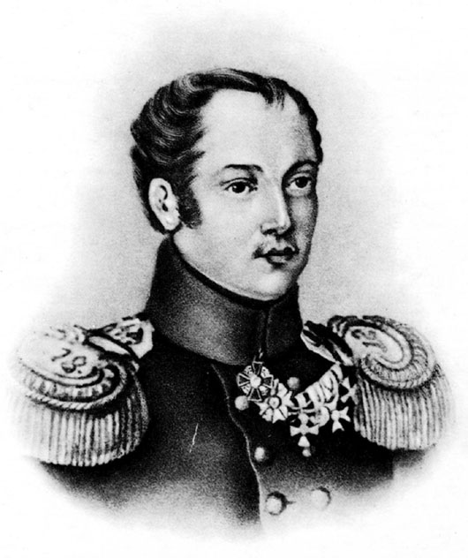
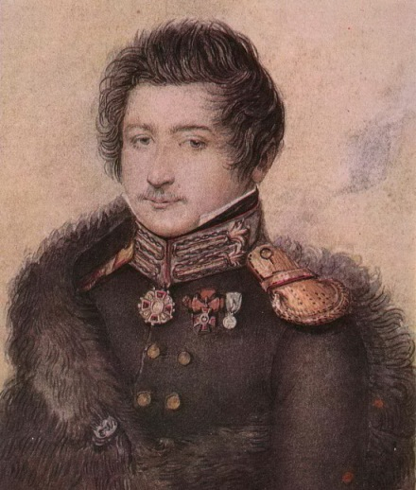
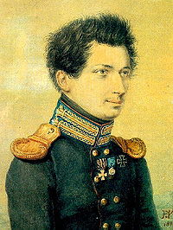
Союз спасения (1816-1817)
Организован в Санкт-Петербурге по инициативе 23-летнего полковника Генерального штаба
А.Н.Муравьева
Н.М. Муравьев
С.П. Трубецкой
А.Н. Муравьев
П.И. Пестель
около 30 человек
С.И. Муравьев-Апостол
И.Д.Якушкин

Slide 21
Союз спасения (1816-1817) (Общество истинных и верных сынов Отечества)
Цели:
уничтожение крепостного права
замена самодержавия конституционной монархией
Методы:
пропаганда идей
продвижение на государственные посты

Slide 22
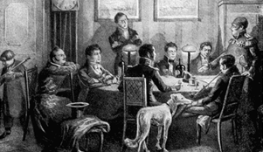
Союз благоденствия (1818-1821)
Создан в Москве после роспуска Союза спасения
более 200 человек

Slide 23
Союз благоденствия (1818-1821)
Цели:
нравственное воспитание и просвещение народа
Сокровенная (скрытая) цель:
уничтожение крепостного права
замена самодержавия конституционной монархией
Методы:
пропаганда идей
продвижение на государственные посты

Slide 24
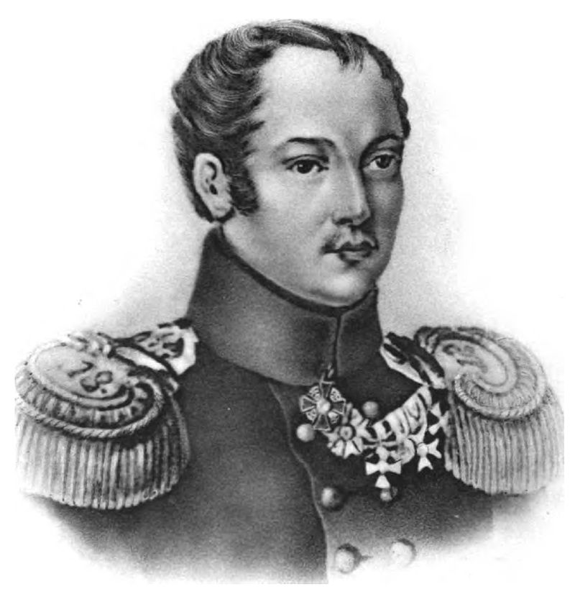
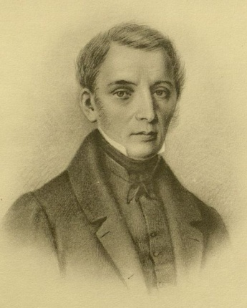
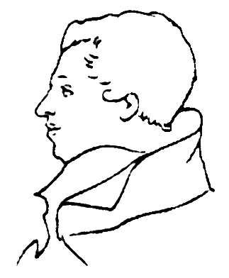
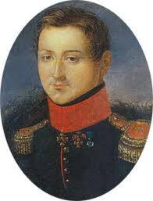
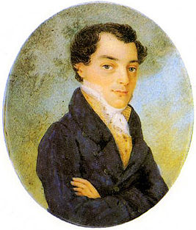
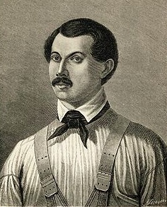
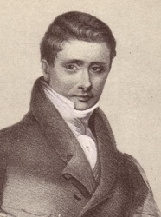
Южное общество (1821-1825)
П.И. Пестель
А.П. Юшневский
М.П. Бестужев-Рюмин
С.И. Муравьев-Апостол
Северное общество (1821-1825)
Н.М. Муравьев
К.Ф. Рылеев
А.А. Бестужев
Н.И. Тургенев
Время выполнения задания 10 мин.

Slide 25
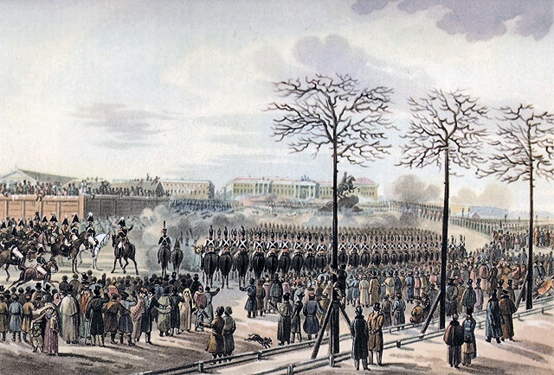
Восстание декабристов
Выполнили: Максимова П., Побережная П., Путц Е., Спирова Е., Шивринская Л.
ГПОАУ ЯО ЯКСД,
группа 11 ПИ
Ярославль, 2016

Slide 26
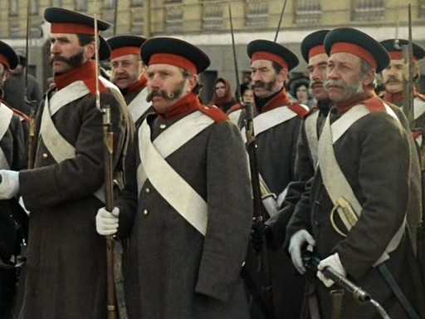
Восстание 14 декабря 1825 года
На Сенатскую площадь вышли солдаты трех частей:
лейб-гвардии Московский
полк
лейб-гвардии Гренадерский
полк
морской Гвардейский экипаж
около 800 чел.
около 2350 чел.
Всего более 3000 человек
при около 30 офицерах

Slide 27
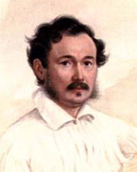
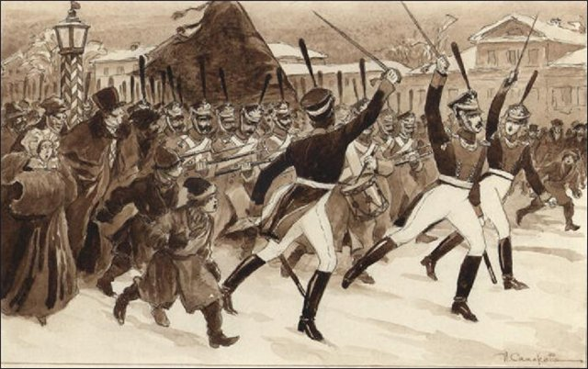
князь Д.А. Щепин-Ростовский

Slide 28
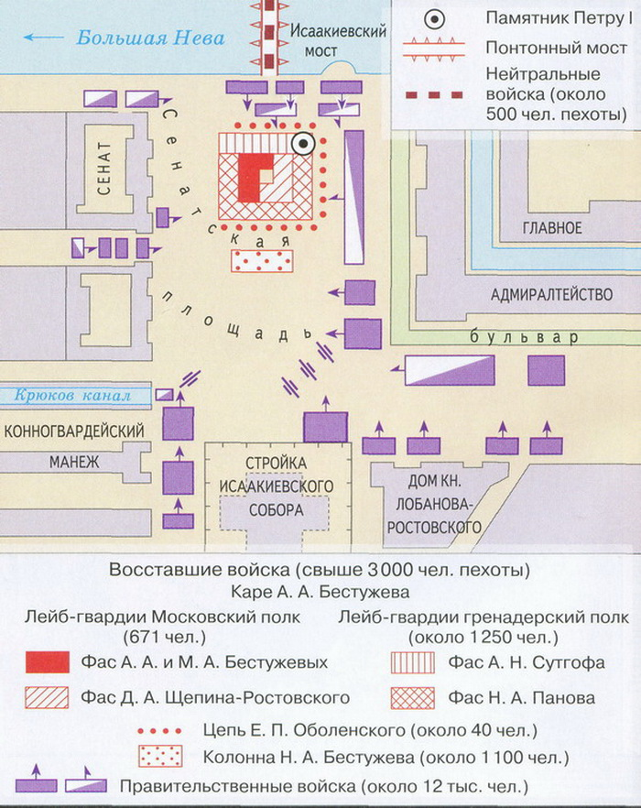

Slide 29
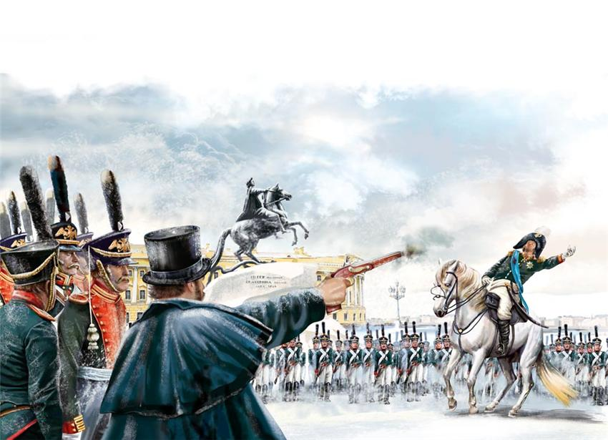
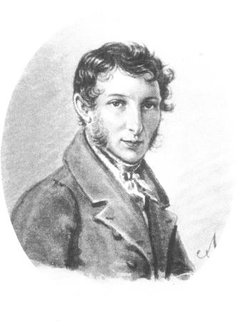
Восстание 14 декабря 1825 года
П.Г. Каховский убивает генерала Милорадовича
Князь Трубецкой – был выбран диктатором (руководителем) восстания,
но на площадь
не явился…

Slide 30
2. Звезда... ВОССТАНИЕ

Slide 31
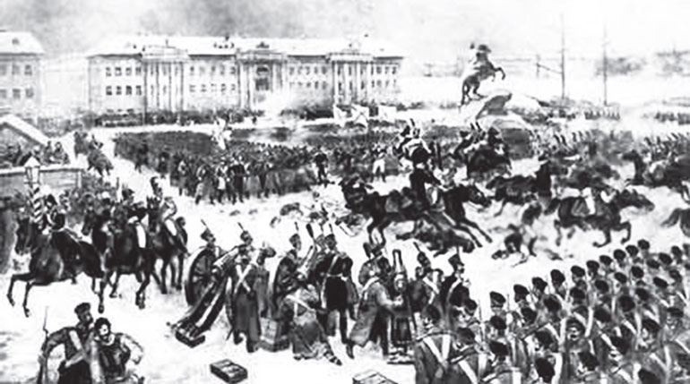
Жертвы Восстания: 1271 чел.

Slide 32
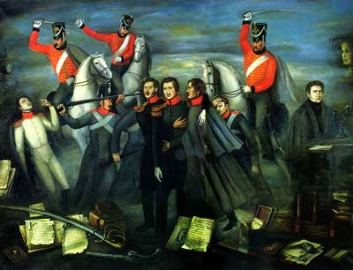
Восстание Черниговского полка (29 декабря 1825 – 3 января 1826 гг.)
С.И. Муравьев-Апостол
М.П. Бестужев-Рюмин

Slide 33
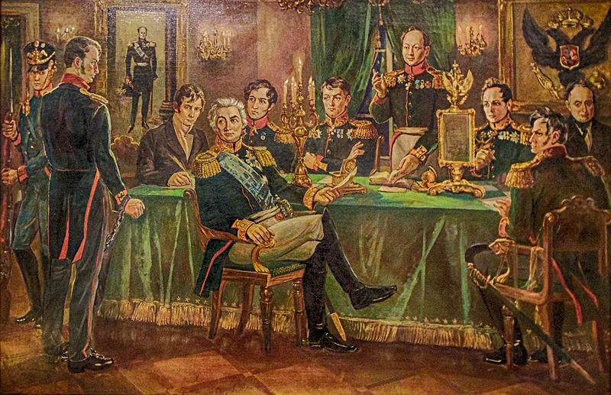
Следствие и суд над декабристами
Аресту подверглись 579 чел.
Виновными признаны 289 чел.
Посажены в крепость на полгода,
а затем разжалованы в солдаты
и отправлены на Кавказ
120 чел.
5 чел. повешено
Остальные сосланы в Сибирь в каторжные работы на разные сроки (от пожизненного)

Slide 34
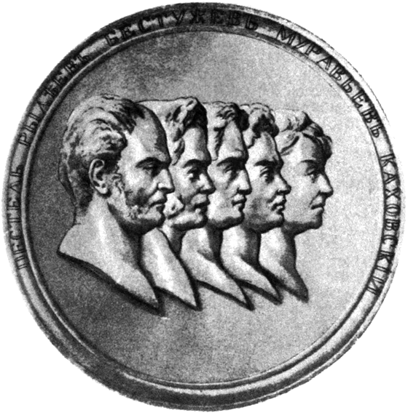
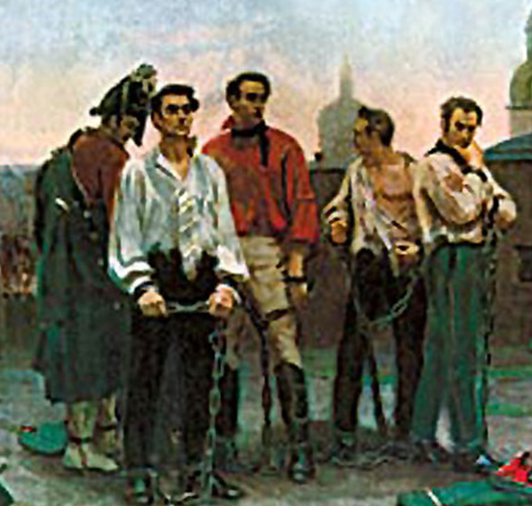
Казнь пятерых декабристов
Пестель
Рылеев
Муравьев-Апостол
Бестужев-Рюмин
Каховский

Slide 35
3. Звезда... КАЗНЬ

Slide 36
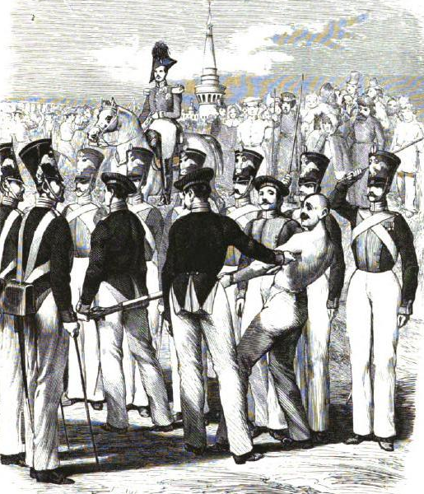
Следствие и суд над декабристами
178 солдат наказаны
шпицрутенами
(некоторые
забиты до смерти)
23 солдата наказаны
розгами и палками
4000 чел (полк)
отправили на Кавказ

Slide 37
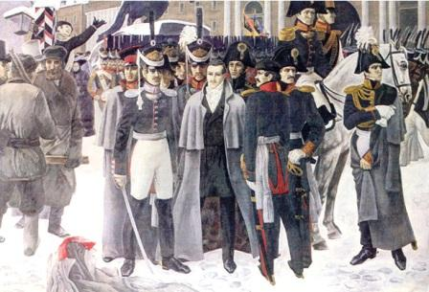
задание
Составление синквейна/хокку/танка
на тему «Декабристы»
СИНКВЕЙН

Slide 38
Каких целей добивались декабристы?
?

Slide 39
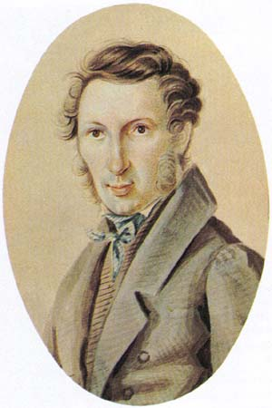
?
?
?
?
Манифест Русскому народу
?
?
?

Slide 40
Вывод урока:
?

Slide 41
Внеаудиторная самостоятельная работа
дополнить при необходимости записи по теме;
подготовиться к проверочной работе по теме;
подготовить реферат / презентацию по одной из тем:
"С.П.Трубецкой - несостоявшийся диктатор?"
"П.И.Пестель - Наполеон декабризма?"
"К.Ф.Рылеев - певец насилия и террора?"
"С.И. Муравьев-Апостол - Бонапарт-неудачник?"
"П.Г.Каховский - убийца-мученик?"
"Николай I - тиран и убийца?"

Slide 42
задание
Составление синквейна/хокку/танка
на тему «Декабристы»
Декабристы
Смелые, справедливые
Обсуждают, решают, действуют
Жертвуют за Отечество жизнью своей
Герои
Заговорщики
Царя супротив пошли
За счастье людей
Неудача итог
Царь оказался сильней
Солдаты в строю
Командиры – герои
Будет им слава

Slide 43
задание
Составление синквейна/хокку/танка
на тему «Декабристы»
Декабристы
Храбрые, безответственные
Верят, жертвуют, предают
Знают, что разрушают страну
Изменники
Вот декабристы
За Конституцию шли
Плохо жилось им
Наказали смутьянов
Поделом наказанье
Солдаты в каре
Дураки командиры
Пришли разрушать

